Slide 1
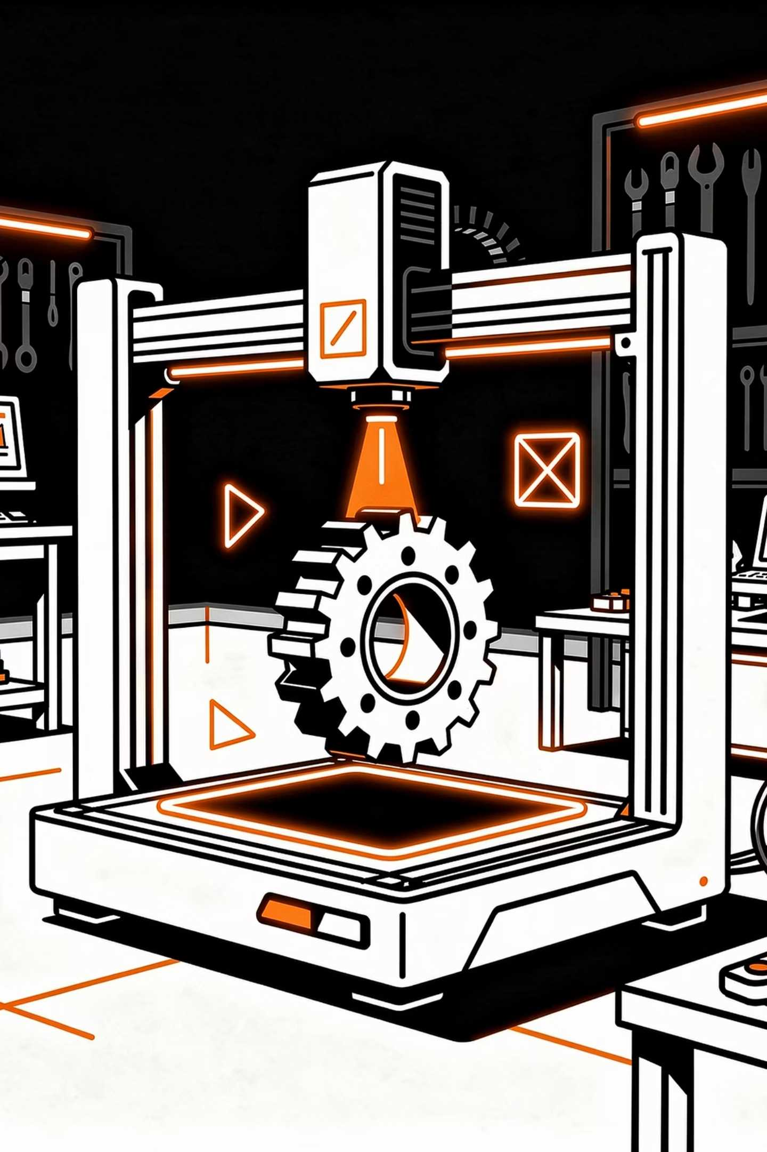
3D-технологии в бизнесе: инструменты импортозамещения и социальной пользы
Исследовательский проект учеников 11 класса ГБОУ Школа № 1581: Попова Андрея, Харламова Степана, Васильева Всеволода. Руководитель: Барышева Александра Дмитриевна.

Slide 2
АКТУАЛЬНОСТЬ
Вызов для российской экономики
Критическая ситуация
Последствия для бизнеса
Доля импорта в промышленном оборудовании до 2022 года превышала 60%, в высокотехнологичных секторах достигала 80%. Разрыв логистических цепочек привёл к острому дефициту запчастей.
Простой производственной линии обходится в среднем 50 000 рублей в час
Сроки поставки деталей увеличились с 2–3 недель до 3–6 месяцев
Стоимость комплектующих выросла в 2–5 раз
Малые и средние предприятия наиболее уязвимы

Slide 3

3D-печать как решение проблемы
Технологии аддитивного производства становятся не просто инновацией, а инструментом выживания и развития. Российский рынок 3D-печати в 2024 году составил 18,2 млрд рублей и демонстрирует среднегодовой рост 65%.
Локальное производство
Гибкость
Изготовление деталей за часы вместо месяцев, снижение зависимости от импорта
Единичные и мелкосерийные детали, замена снятых с производства комплектующих
Экономия
Быстрое прототипирование, индивидуализированные изделия под специфические задачи

Slide 4
ЦЕЛЬ И ЗАДАЧИ
Цель исследования
Определить наиболее перспективные направления применения технологий 3D-печати в малом и среднем бизнесе России, обеспечивающие максимальную экономическую эффективность и социальную пользу в условиях импортозамещения.
01
02
Теоретическая база
Анализ рынка
Изучение технологий аддитивного производства и их характеристик
Сравнительный анализ рыночных ниш по критериям эффективности
03
04
Прогнозирование
Бизнес-модель
Построение прогноза развития рынка до 2026 года
Разработка практической концепции с финансовым обоснованием

Slide 5

Гипотеза исследования
Если использовать технологии 3D-печати в правильно выбранной рыночной нише, сочетающей высокий спрос, значительную маржинальность и социальную значимость, то можно создать высокорентабельный бизнес с коротким сроком окупаемости, который одновременно решает задачи импортозамещения.
Острая потребность
Ценовое преимущество
Низкий порог входа
Санкционные ограничения создали дефицит комплектующих. Предприятия готовы платить за быстрое решение.
Себестоимость детали 20–50 рублей, цена для клиента 300–500 рублей. Маржинальность 300–500%.
Базовое оборудование от 30 000 до 80 000 рублей позволяет запустить производство с минимальными инвестициями.

Slide 6

ТЕХНОЛОГИИ
Сравнение технологий 3D-печати
Для систематизации информации и выбора оптимальной технологии проведён сравнительный анализ основных методов аддитивного производства.
Параметр
FDM
SLA
SLS
DLP
Принцип
Наплавление пластика
Лазерное отверждение
Лазерное спекание
Проекторное отверждение
Точность (мкм)
100–200
25–100
100–150
35–100
Стоимость
От 30 тыс. руб.
От 150 тыс. руб.
От 3 млн руб.
От 200 тыс. руб.
Применение
Функциональные детали
Ювелирка, стоматология
Промышленные детали
Медицина, точные модели
Вывод: Для малого и среднего бизнеса наиболее оптимальной является FDM-технология — приемлемое качество при минимальных затратах на оборудование и материалы.

Slide 7
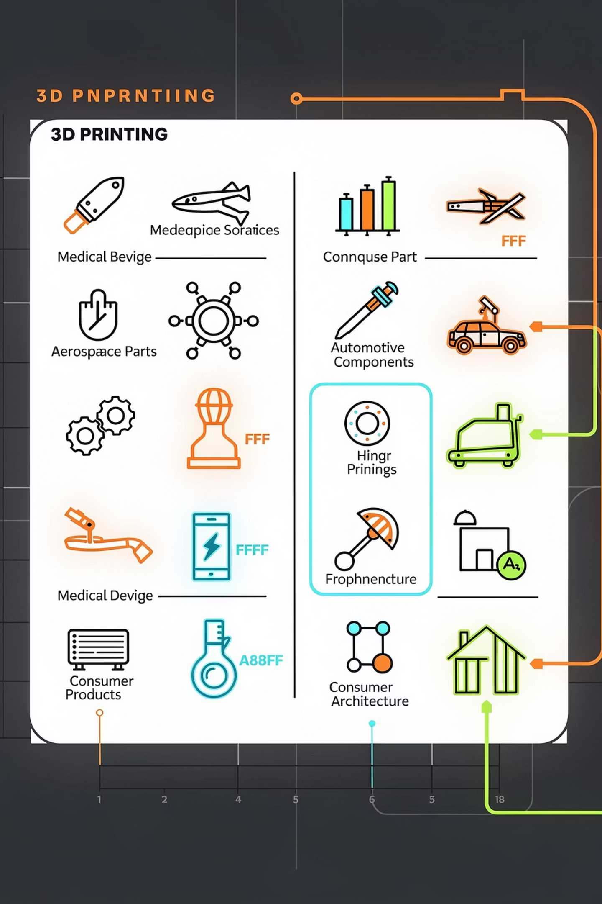
Рейтинг перспективных направлений
Проведён комплексный анализ восьми ключевых рыночных ниш. Каждое направление оценивалось по критериям востребованности, доходности, барьеров входа и социальной значимости.
Промышленные запчасти
1
Востребованность 10/10, доходность 9/10. Острая потребность, маржа 300–500%, повторяемость заказов.
Сельское хозяйство
2
Востребованность 9/10, доходность 8/10. Массовые заказы 500+ единиц, низкая конкуренция в регионах.
Медицинские модели
3
Востребованность 7/10, доходность 10/10. Сверхвысокая маржа 1500%+, но высокие барьеры входа.
Образовательные наборы
4
Востребованность 8/10, доходность 7/10. Госзаказы, предсказуемость бюджетов, долгосрочные контракты.

Slide 8
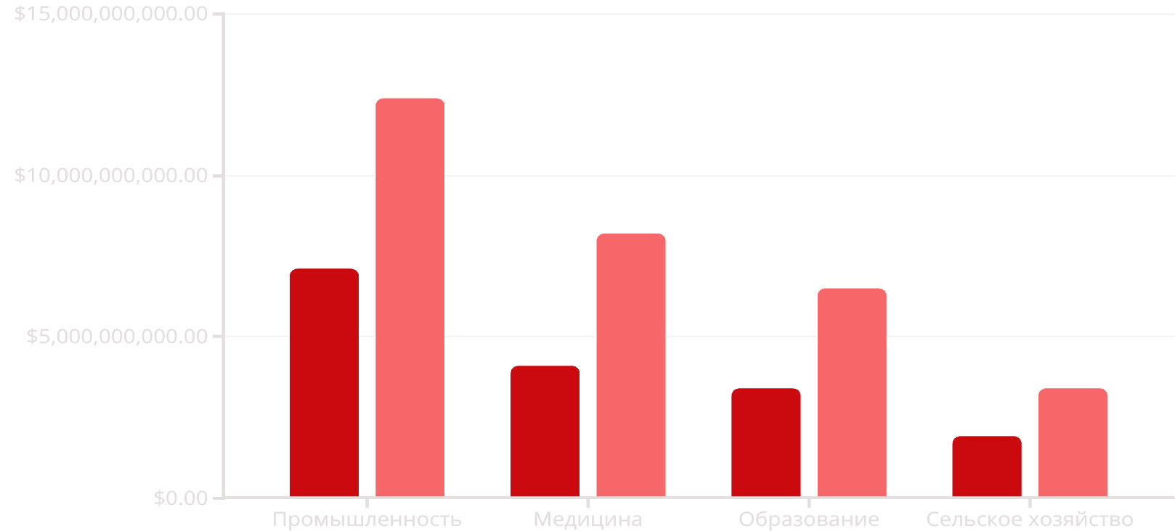
ПРОГНОЗ
Ёмкость рынка 3D-печати в России
Построен прогноз развития рынка аддитивного производства по ключевым сегментам до 2026 года на основе данных iKS-Consulting и Минпромторга РФ.
Ключевые выводы
Промышленный сегмент — абсолютный лидер по объёму рынка: 12,4 млрд рублей к 2026 году, что составляет 41% всего рынка 3D-печати в России.
Темп роста +75% в промышленности превышает среднерыночный, что свидетельствует об ускоренном внедрении технологий в условиях санкционного давления.
2024 (факт)
2026 (прогноз)

Slide 9
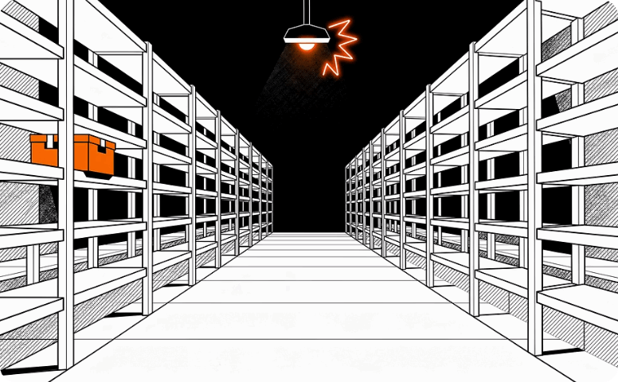


Драйверы роста промышленного сегмента
Дефицит комплектующих
Старение оборудования
Господдержка
Доля импорта сократилась с 60% до 35%, спрос остаётся неудовлетворённым. Критический дефицит импортных запчастей.
Средний возраст станочного парка 18–22 года, что приводит к учащению поломок и росту потребности в запчастях.
12 млрд рублей на развитие аддитивных технологий. Создаются инжиниринговые центры компетенций при вузах.

Slide 10
ВЫБОР НИШИ
Почему промышленные запчасти?
Совокупность результатов анализа позволяет сделать обоснованный вывод о выборе промышленного направления — производства запчастей для конвейерного оборудования.
400 000+ клиентов
Маржа 800–900%
Промышленных предприятий в России. 73% испытывают проблемы с поставками комплектующих.
Себестоимость 45 руб., цена 400 руб. Ценность для клиента — экономия миллионов.
Повторные заказы
Стартовый капитал 72 000 ₽
Износ деталей через 6–12 месяцев. Масштабирование на весь парк оборудования.
Нет требований к сертификации. Технология осваивается за 1–2 месяца.

Slide 11


Ценностное предложение для клиента
Мы решаем три критические проблемы промышленных предприятий, связанные с обслуживанием конвейерного оборудования.
Было: 3–6 месяцев ожидания
Стало: 24–48 часов
Заказ запчасти из Европы/Китая. Потери от простоя — 36 млн руб. за месяц.
Изготовление детали. Конвейер восстановлен на следующий день. Экономия миллионов.
Было: 2000–5000 ₽
Стало: 400 ₽
Оригинальная шестерня от производителя. Минимальная партия от 10 штук.
Наша шестерня в 5–12 раз дешевле. Поштучная продажа — купить ровно столько, сколько нужно.
УТП: Замена критичных деталей конвейера за 24 часа вместо 3 месяцев ожидания импорта. Локальное производство. Цена в 5–10 раз ниже оригинала.

Slide 12


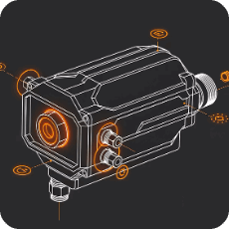

БИЗНЕС-МОДЕЛЬ
Ассортимент продукции
Узкая специализация на четырёх типах критически важных деталей для конвейерного оборудования обеспечивает глубокую экспертизу и эффективность.
Шестерни для конвейеров
Направляющие салазки
Корпуса датчиков
Крепления для датчиков
Различные диаметры и модули зубьев. Износ — 35% случаев простоя. Срок службы 6–12 месяцев.
Для станков и транспортёров. Поломка — 20% случаев простоя. Срок службы 8–15 месяцев.
Защитные кожухи для температурных датчиков, давления, положения. Повреждение — 15% случаев.
Монтажные кронштейны и адаптеры. Выход из строя — 12% случаев простоя.

Slide 13

Финансовая модель проекта
Расчёт экономических показателей на примере типового заказа: 50 шестерён для производственной линии.
75500
Ключевые показатели
Маржинальность: 89,4%
Точка безубыточности: 5 заказов
Срок окупаемости: 2–3 месяца
Прогноз прибыли за 1-й год: ~858 000 рублей
ROI (возврат инвестиций): 1136%
Стартовый капитал
FDM-принтер, филамент, расходники, инструменты
20000
При консервативном сценарии 2 заказа в месяц окупаемость составит 2,5 месяца. При активных продажах 4 заказа в месяц — 6 недель.
Выручка с заказа
50 шестерён × 400 рублей
2125
Себестоимость
Материалы, электроэнергия, амортизация
17875
Валовая прибыль
С одного типового заказа

Slide 14
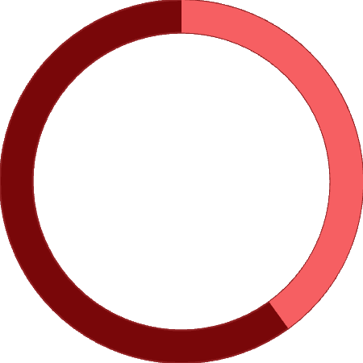

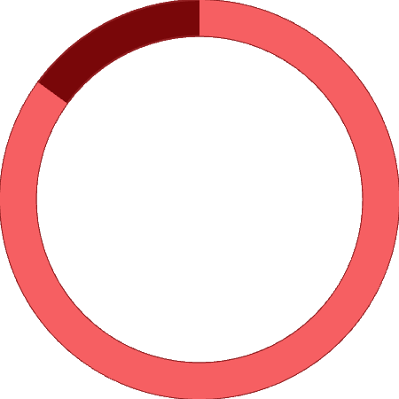
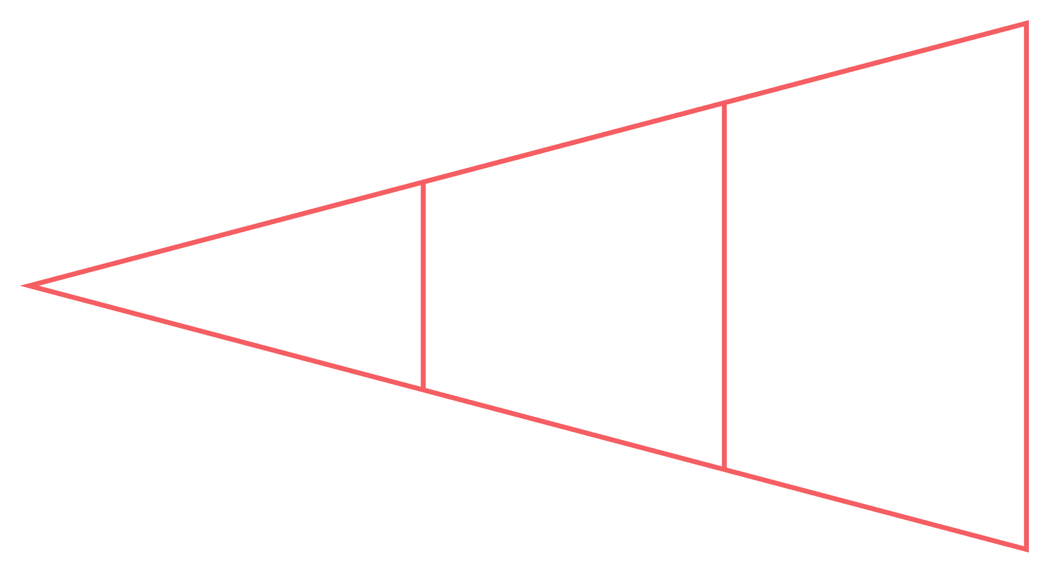
СОЦИАЛЬНЫЙ ЭФФЕКТ
Вклад в развитие экономики
Проект напрямую способствует решению государственных задач импортозамещения в критически важной отрасли — промышленности.
40%
75%
85%
Потенциал замены импорта
Сокращение времени простоя
Экономия бюджета
Для оборудования средней сложности
С 3–6 месяцев до 24–48 часов
Запчасти в 5–10 раз дешевле импортных
1 принтер → 10–15 предприятий
Покрытие ≈ 2,5% промышленных предприятий
100 принтеров → 1000–1500 заводов
Один FDM-принтер способен заменить импортные детали на сумму ~4 млн рублей в год. При масштабировании на 100 принтеров по России — экономия 400 млн рублей валютных средств ежегодно.

Slide 15
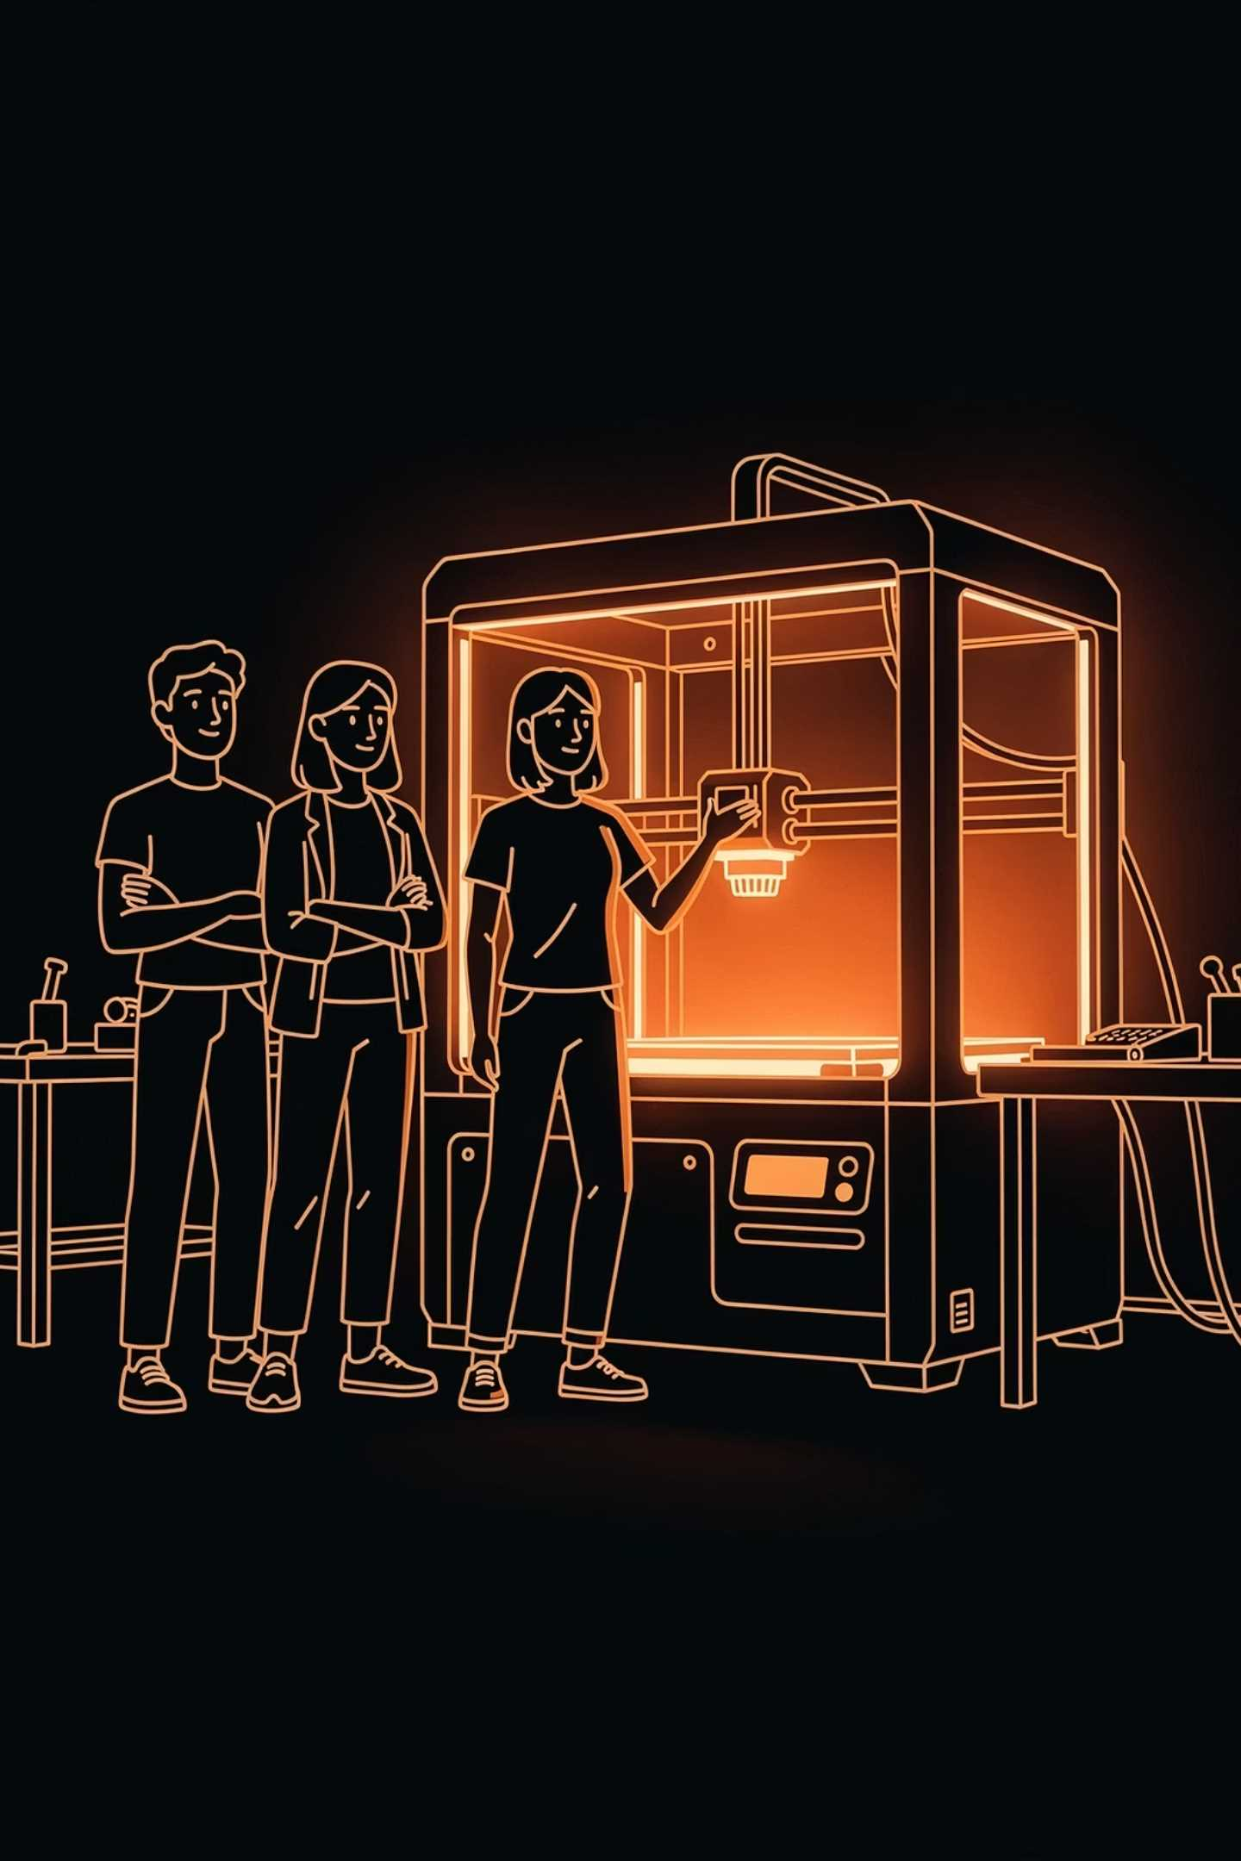
ВЫВОДЫ
Результаты исследования
Проведённое исследование подтвердило гипотезу о высокой экономической эффективности и социальной значимости применения 3D-печати в промышленном секторе.
Технология готова
Направление выбрано
FDM-печать из инновационного эксперимента превратилась в полноценный инструмент производства промышленных деталей.
Промышленные запчасти — оптимальное сочетание востребованности (10/10), доходности (9/10) и социальной значимости.
Рынок растёт
Промышленный сегмент достигнет 12,4 млрд руб. к 2026 году (+75% роста), составив 41% всего рынка 3D-печати.
Главный вывод: При наличии знаний, инициативы и стартового капитала в 75 000 рублей возможно создать эффективный инженерный продукт, который приносит прибыль (~858 000 руб. за первый год) и вносит реальный вклад в развитие отечественной промышленности и экономическую безопасность страны.

